Slide 1

OGE Teacher App
Интерактивный тренажер для подготовки к ОГЭ по информатике
Выполнил: Душенков Антон Александрович, 10В класс Руководитель: Келбусова С.С. ГБОУ Лицей № 554, СПб, 2026

Slide 2
Цели и задачи проекта
Цель: Разработать ПО на Python для автоматизации подготовки и повышения эффективности самоконтроля.
Проанализировать актуальные требования ФИПИ 2026.
Реализовать модули тестирования, учета времени и статистики.
Внедрить инструменты визуальной аналитики "слабых мест".

Slide 3
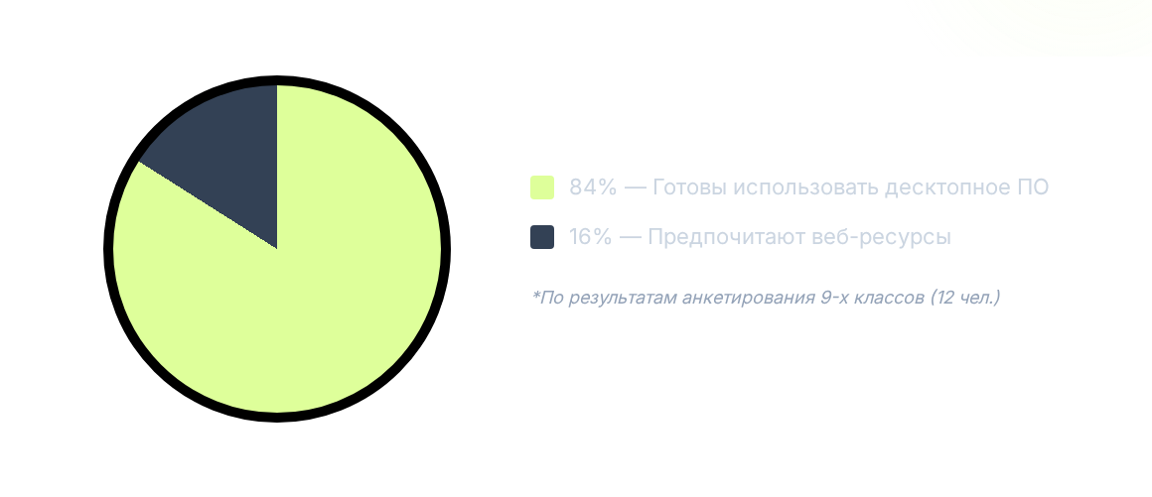
Потребности аудитории

Slide 4
Анализ существующих решений
Критерий | Решу ОГЭ | Банк ФИПИ | OGE Teacher App
Персональная аналитика | Поверхностная | Отсутствует | Глубокая (QtCharts)
Оффлайн-режим | Нет | Частично | Полная автономность
Учет времени (таймер) | Базовый | Нет | Индивидуальный трекинг
Интерфейс (UI/UX) | Устаревший | Минималистичный | Современный (PySide6)

Slide 5






Технологический стек
Python 3.12
PySide6
QtCharts
JSON
Официальный фреймворк Qt для создания кроссплатформенных GUI.
Легковесный формат для локального хранения базы заданий и статистики.
Высокая скорость разработки и богатая экосистема библиотек.
Встроенная визуализация данных без лишних зависимостей.

Slide 6

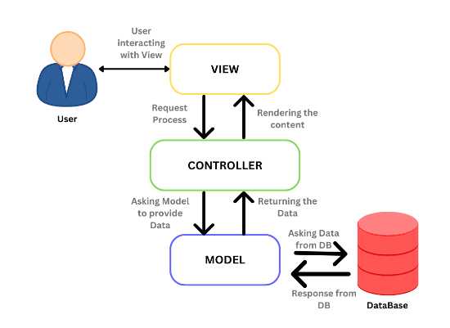
Архитектура Model-View
Модульная структура
Приложение построено на принципах ООП с четким разделением ответственности:
UI Layer: Пакет ui/ (PySide6 widgets)
Logic Layer: TaskManager, StatsManager
Data Layer: JSON файлы заданий

Slide 7
Практическая реализация
От проектирования интерфейса до алгоритмов аналитики

Slide 8
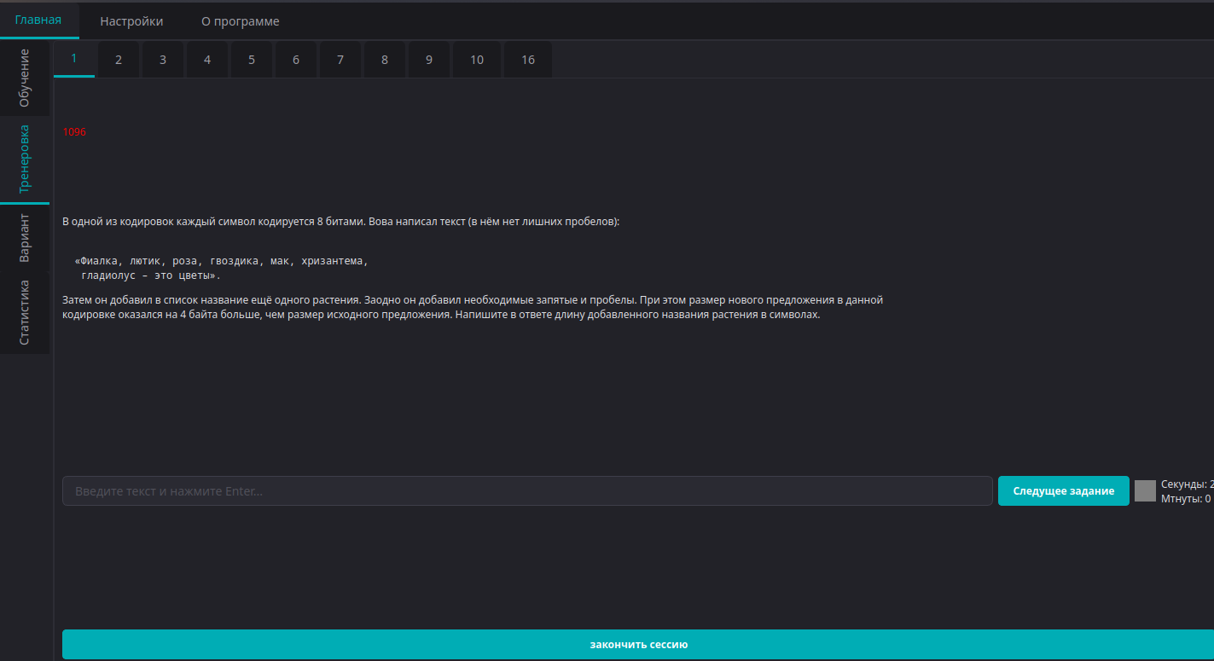
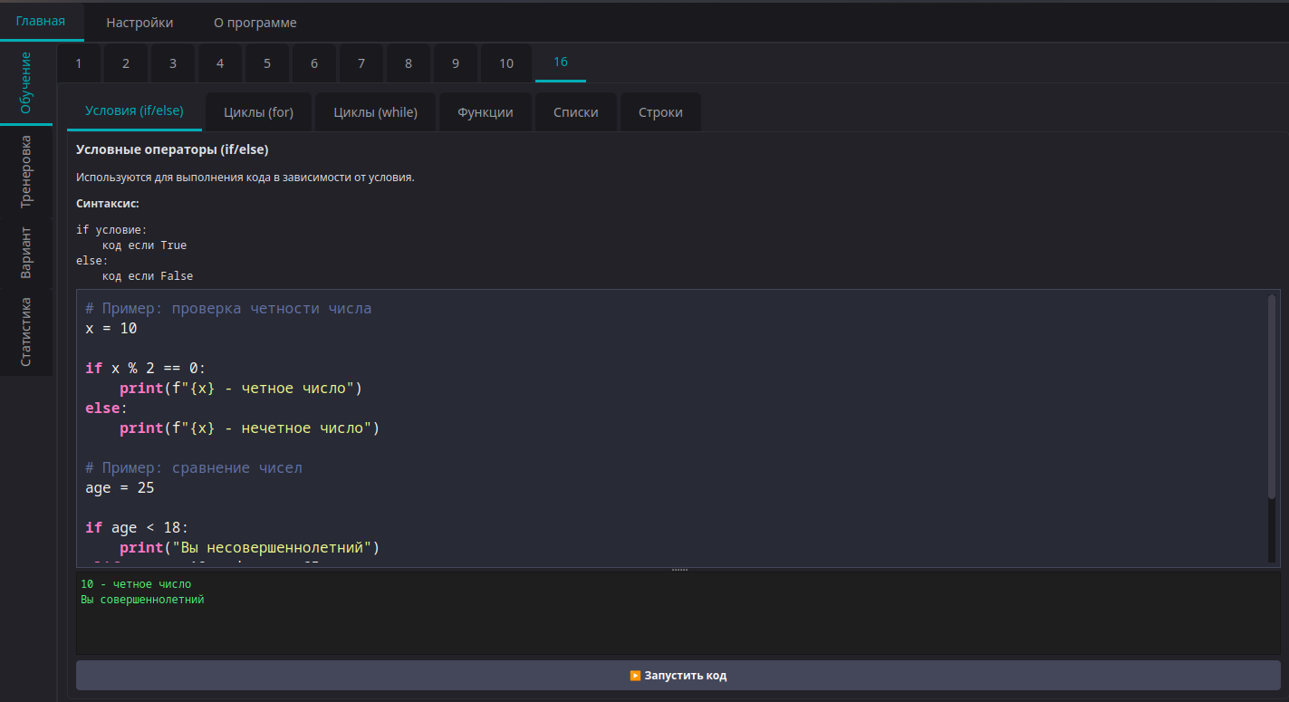
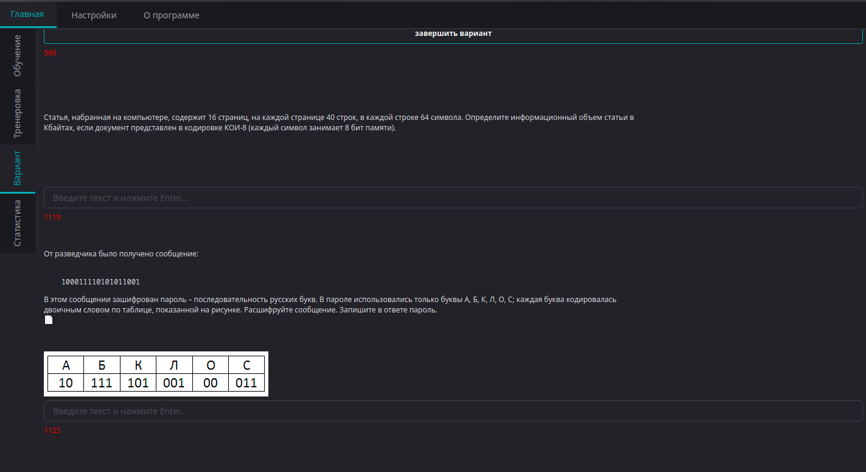
Интерфейс тренажера
Реализовано 3 ключевых режима:
Обучение (теория в PNG)
Тренировка (случайные задачи)
Полный вариант (10 заданий + таймер)

Slide 9
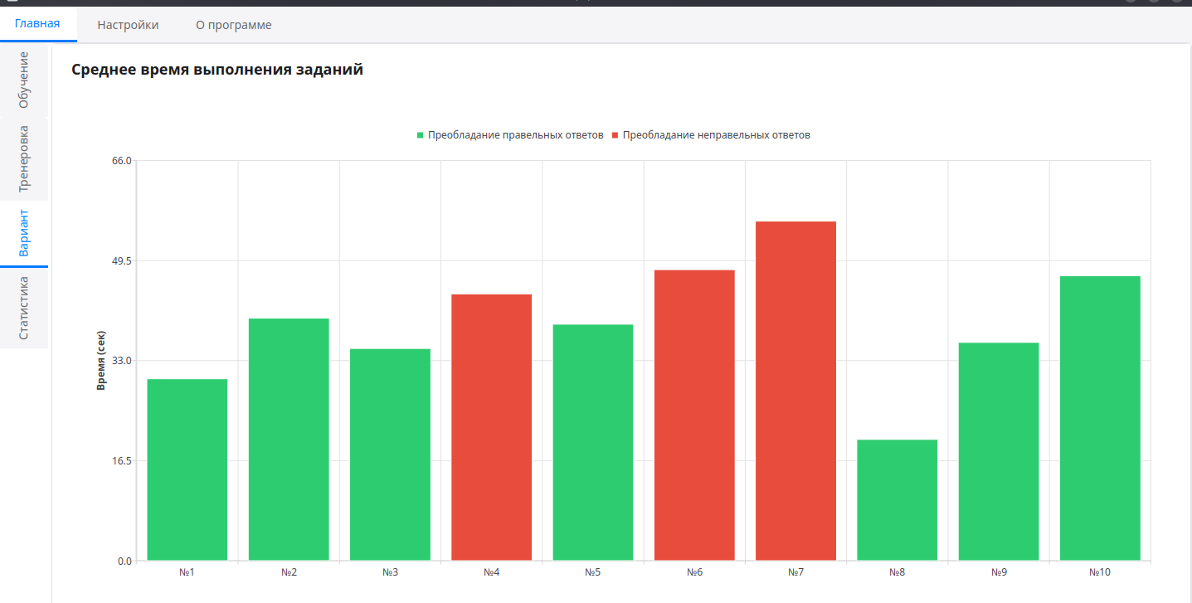
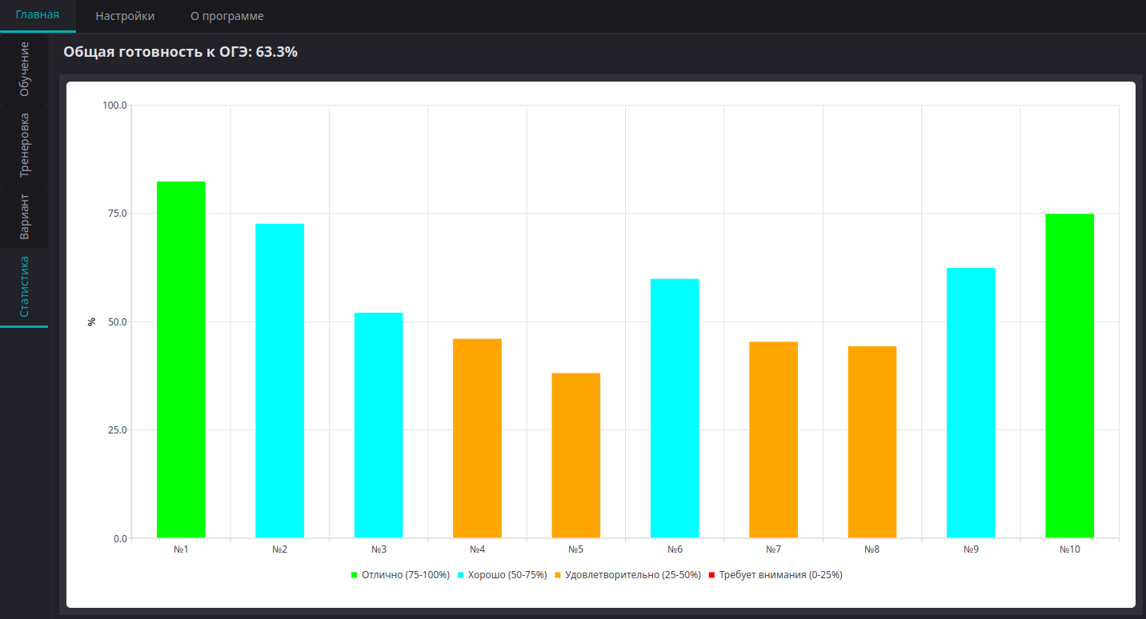
Визуализация прогресса
Гистограмма позволяет мгновенно выявить "провальные" темы, требующие дополнительной отработки.

Slide 10
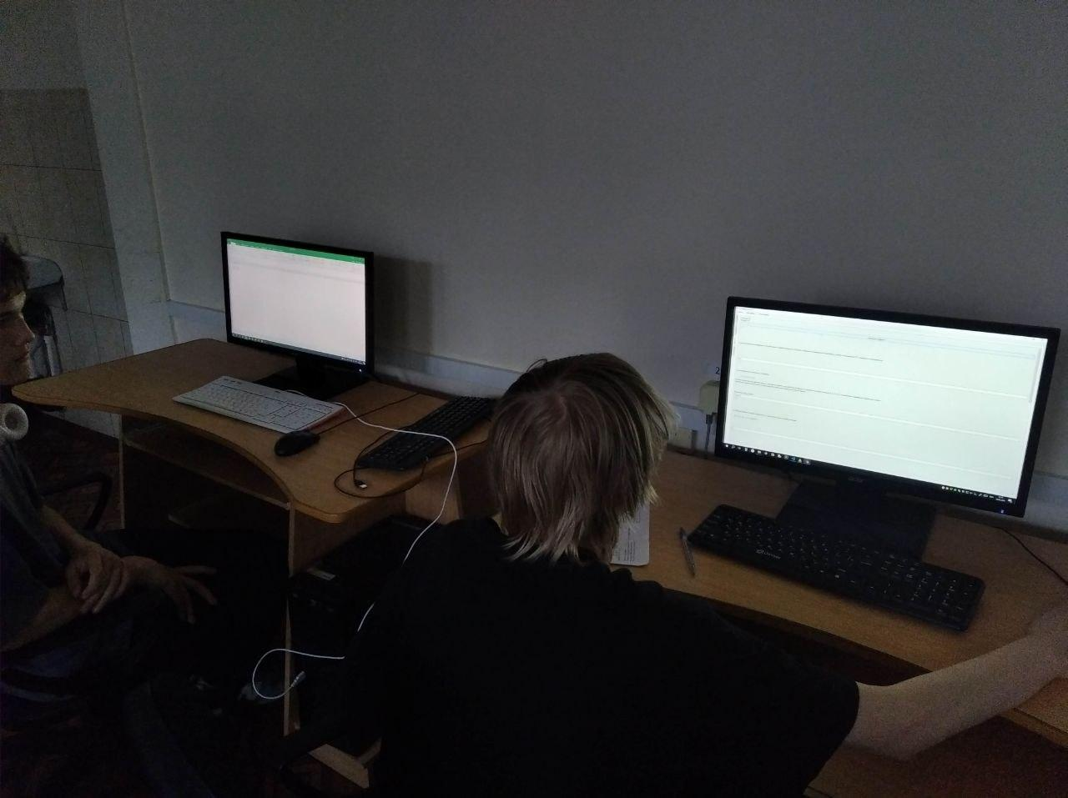
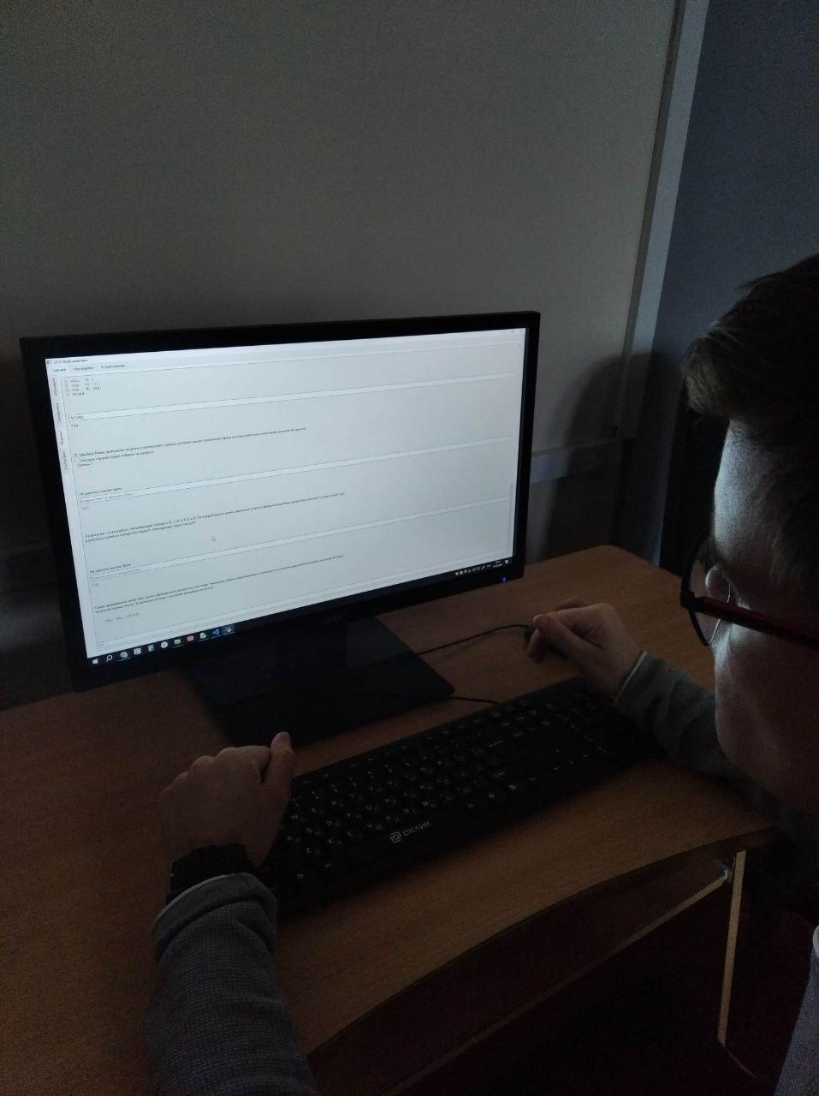
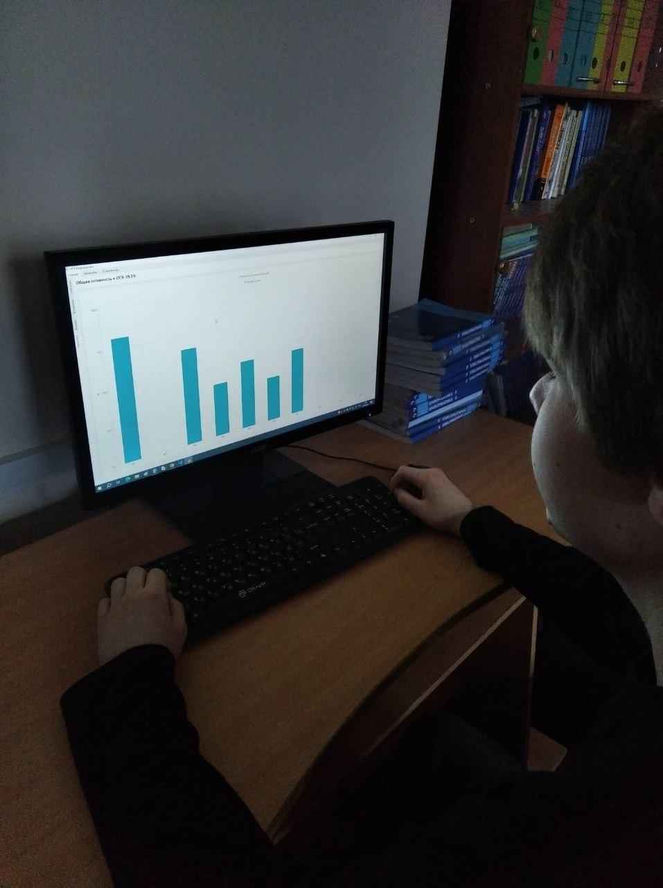
Тестирование приложения

Slide 11



Демонстрация приложения
Переходим к показу функционала приложения

Slide 12
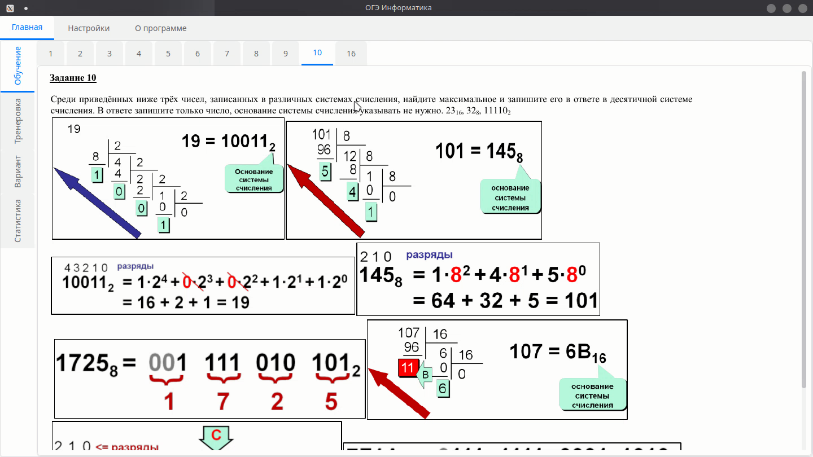

Slide 13






Основные выводы проекта
Цель достигнута
Гипотеза подтверждена
Автономность
Разработан полнофункциональный прототип тренажера, готовый к использованию в учебном процессе.
Визуальная аналитика и учет времени повышают осознанность подготовки и помогают точечно отрабатывать ошибки.
Локальное десктопное решение обеспечивает стабильную работу без зависимости от интернет-соединения.

Slide 14




Вектор развития продукта
Полный охват Государственных экзаменов: добавить поддержку ОГЭ и ЕГЭ по всем предметам
Геймификация: Внедрение системы достижений и уровней мастерства для мотивации.
Синхронизация: Возможность облачного бэкапа статистики для работы с разных устройств.
AI-помощник: Автоматическая генерация рекомендаций на основе ошибок.

Slide 15



Открытый исходный код
Проект на GitHub
Весь исходный код приложения, структура JSON-базы заданий и модули аналитики размещены в открытом репозитории для ознакомления и доработки.
github.com/anton953/oge_ticher_app.git

Slide 16
Благодарю за внимание к моему проекту!
Проект "OGE Teacher App" готов к масштабированию и внедрению.
Все задачи выполнены в полном объеме. Цель достигнута. СПб, 2026

